Slide 1
Итоговая работа по модулю 4 «Дистанционные образовательные технологии в организации учебного процесса»
Сержантова Марина Александровна
учитель начальных классов
МБОУ «Лопатинская СОШ»
Ленинский г.о.
10.12.2020

Slide 2
Использование Гугл-форм для дистанционных заданий
ПРИМЕР
Описание применения:
Тесты использую в качестве быстрой автоматической проверки знаний учеников по материалам темы.
Новая форма - Google Формы
Опросы провожу для быстрого выяснения мнения слушателей и определения их ожиданий от курсов.
Входные опросы помогают выявить наиболее актуальные темы и включить интересующую слушателей информацию.
Опросы в конце обучения выявляют получившие впечатления слушателей и помогают совершенствовать программу курса.

Slide 3
Коллекция примеров полезных интернет-ресурсов
№ п/п | Название сайта, адрес сайта, ссылка на нужную страницу | Аннотация | Личное мнение о степени полезности и применимости материалов сайта при организации дистанционного обучения и взаимодействия
1 | Дистанционное образование для школьников и детей в интерактивной форме | Учи.ру (uchi.ru) | Российская онлайн-платформа, где учащиеся из всех регионов России изучают школьные предметы в интерактивной форме | Ученики моих классов уже 7 лет проходят олимпиадные и тренировочные задания по предметам. В период дистанционного обучения мы с легкостью разбирались со сложными темами.
2 | Официальный сайт ООО «Инфоурок» - курсы, тесты, видеолекции, материалы для учителей (infourok.ru) | Работает для того, чтобы облегчить труд педагога и повысить качество образования. | Много лет использую учебный методический и дидактический материал, размещенный на этой платформе. Есть поурочные разработки по предметам с видео и презентациями.
3 | ЯКласс (yaklass.ru) | Цифровой образовательный ресурс для школьников. | Познакомилась с этой платформой в период дистанционного обучения. Легко выдавать домашние задания и сайт проверяет.
4 | YouTube | Видеохостинг | Использую для показа видео по предметам, художественные фильмы, мультфильмы, научные фильмы BBC и многое другое.
5 | Библиотека видеоуроков по школьной программе InternetUrok.ru | Копилка видеоуроков для школьников | Использовала в период дистанционного обучения, а в очном обучении предлагаю ссылки на урок для закрепления материала слабоуспевающим ученикам или ребятам, находящимся дома по болезни.

Slide 4
Использование сервиса (ZOOM/Uchi.ru) для видеотрансляции
https://yadi.sk/i/na31danskuIMlw
https://yadi.sk/i/l392YbXyYFf_Sg
https://yadi.sk/i/zT2yaPKg5Z58RQ
Описание применения
Фотоотчет по дистанционному обучению
Чтение наизусть стихотворений о весне

Slide 5
Запись обучающих видеороликов ссылка на ресурс:
Скриншот
Описание применения
(тема, цель и задачи, контингент, на каком этапе занятия и для чего будете использовать, результат)

Slide 6
Упражнения LearningApps ссылка на ресурс:LearningApps.org - создание мультимедийных интерактивных упражнений
Описание применения
Родовые окончания прилагательных
Закрепление
Скриншот Прилагательное. Какой? Какая? Какое? Какие? 10 кл. (learningapps.org)

Slide 7
Кроссворд ссылка на ресурс: Путешествие в Лукоморье (childdevelop.ru)
Скриншот
Описание применения
Сказки А.С. Пушкина
Повторение
Генератор кроссвордов – составление кроссвордов онлайн – Развитие ребенка (childdevelop.ru)

Slide 8
Ментальная карта ссылка на ресурс: Главная — Canva
Фиолетовый и Белый Творческий Мазки Кистью Контрольный Перечень Список, копия — A4 (canva.com)
Описание применения
Законы класса
Использовать для оформления классного уголка

Slide 9
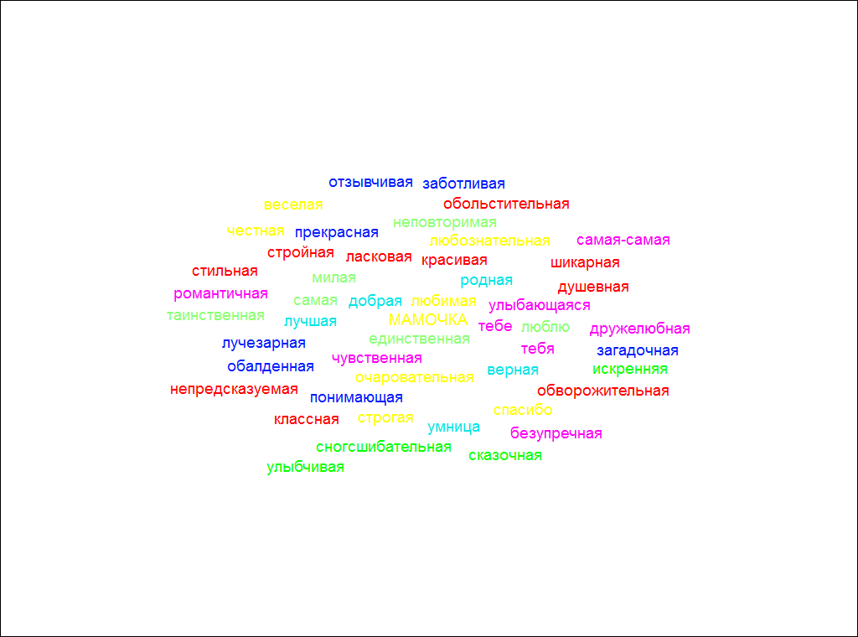
Облако слов ссылка на ресурс: Облако слов: МАМОЧКА - ОблакоСлов.рф (xn--80abe5adcqeb2a.xn--p1ai)
Скриншот
Описание применения
День матери
Поддержание традиций бережного отношения к женщине , закрепить семейные устои , отметить значение в нашей жизни главного человека – маму.

Slide 10
Доска Padlet ссылка на ресурс:
Скриншот
https://padlet.com/marn2010/ba6sdtz69tnpo2lx
Времена года (padlet.com)
Описание применения
Времена года
Изменения в природе
Добавить на доску признаки данных времен года

Slide 11
Викторина Kahoot / Quizizz ссылка на ресурс:
Скриншот
Не использую
В сети достаточно викторин для скачивания, в том числе и интерактивных.
Описание применения
(тема, цель и задачи, контингент, на каком этапе занятия и для чего будете использовать, результат)

Slide 12
Карточки Quizlet ссылка на ресурс:
Скриншот
Описание применения
(тема, цель и задачи, контингент, на каком этапе занятия и для чего будете использовать, результат)

Slide 13
Сервис Learnis ссылка на ресурс:
Скриншот
Описание применения
(тема, цель и задачи, контингент, на каком этапе занятия и для чего будете использовать, результат)

Slide 14
Обобщенный вывод
В своей педагогической деятельности часто использую платформы и сайты, которые отражены в третьем слайде.
При необходимости допускаю использование конструкторов кроссвордов и ментальных графиков и создание гугл-форм, но гораздо реже.
С предложенными сервисами я познакомилась и постараюсь находить время на их использование.

